Slide 1
EVALUACIÓN 3 Ingeniería de Software Sección: 007-V Docente: Victor Galaz Grupo Nº: 3 Integrantes: Claudio Varas Fidel Rodriguez

Slide 2
Descripción del proyecto

Slide 3
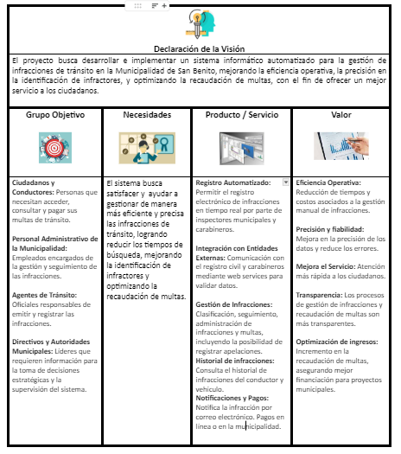
Descripción del proyecto

Slide 4
Funcionalidades

Slide 5
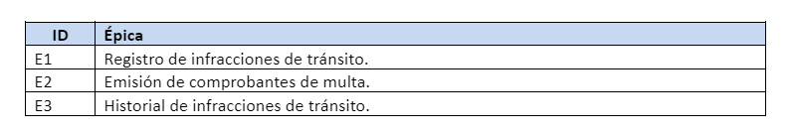
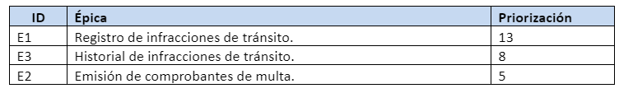
Épicas

Slide 6
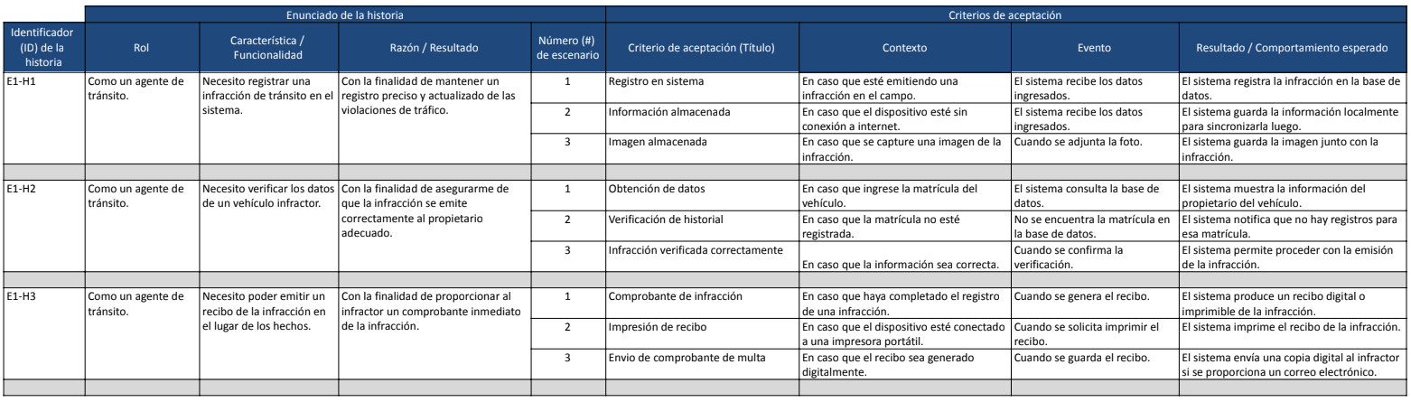
Historias de usuario

Slide 7
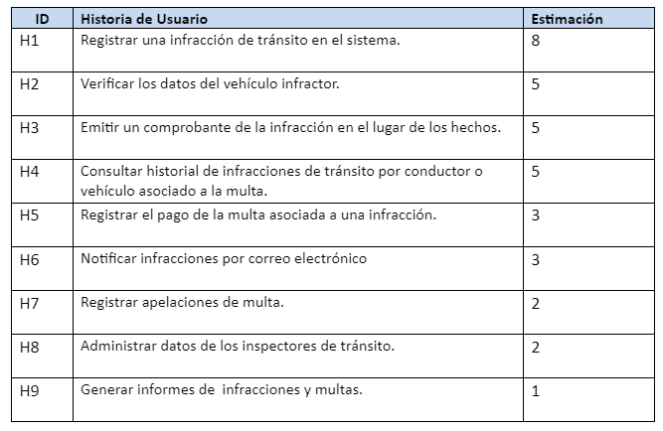
Product Backlog

Slide 8
Desarrollo

Slide 9
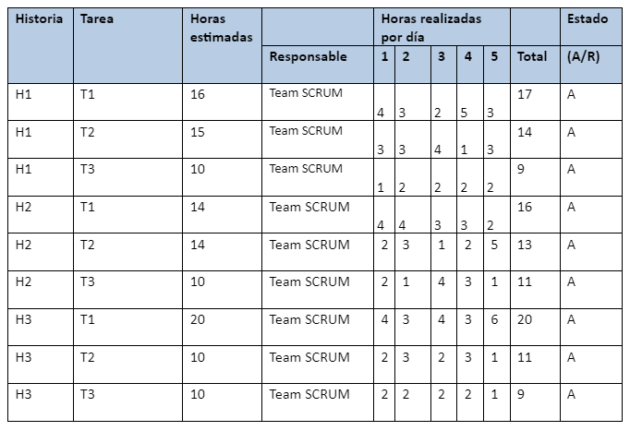
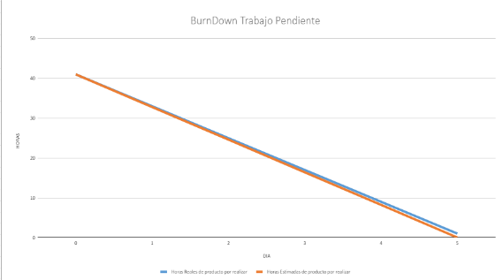
Avances del primer Sprint.

Slide 10
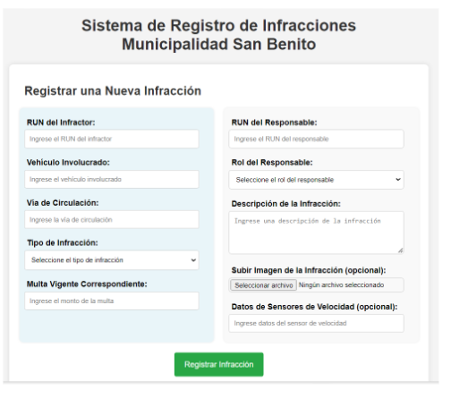
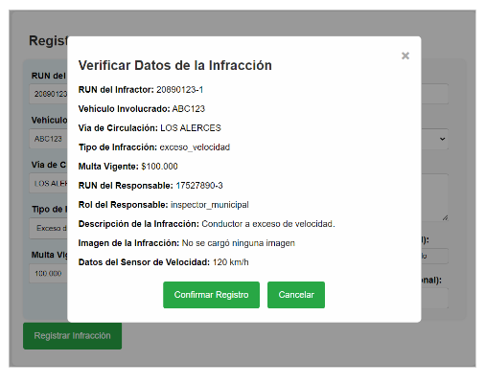
Imágenes del avance del producto

Slide 11
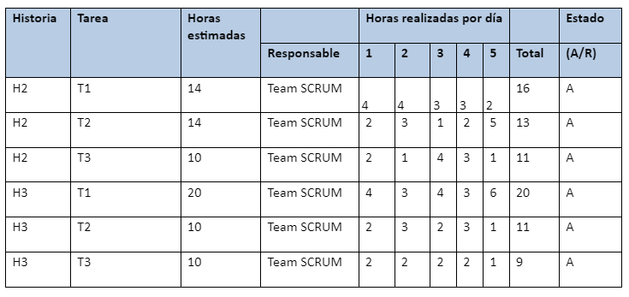
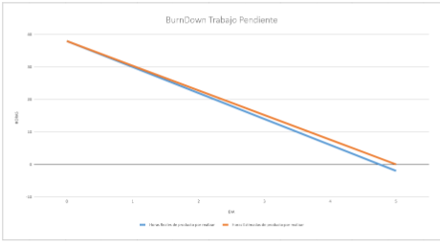
Avances del segundo Sprint.

Slide 12
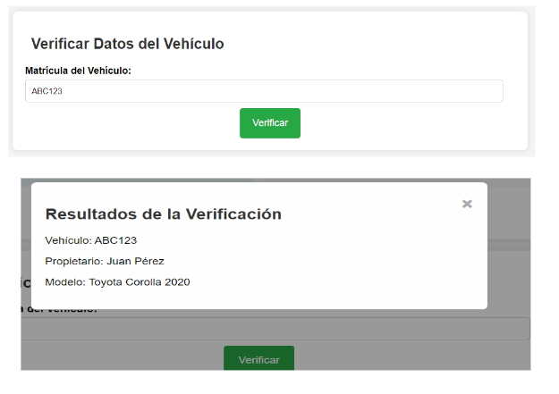
Imágenes del avance del producto

Slide 13
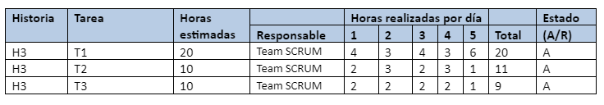
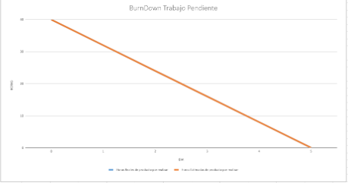
Avances del tercer Sprint.

Slide 14
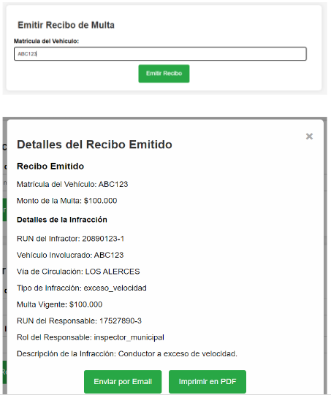
Imágenes del avance del producto

Slide 15
Retrospectiva

Slide 16
Retrospectiva del proyecto
Problema: Se generó un leve retraso pero la iteración se llevó a cabo completamente.
Solución adoptada: Fomentar la comunicación entre los miembros del equipo.

Slide 17
Puntos de mejoras.
Fortalecer la comunicación y colaboración.
Optimización de Sprints.
Fomentar la formación continua del Equipo.
Refinar el Proceso de priorización del Backlog.

Slide 18
Lecciones aprendidas.
Dentro del aprendizaje de este proyecto, confirmamos que la comunicación asertiva, el compromiso y la responsabilidad, desempeñan un rol importante dentro del buen funcionamiento del equipo y el propósito del desarrollo en sí mismo. También comprendimos la importancia de seguir los pasos de la metodología SCRUM para obtener mejores resultados en nuestro desarrollo como ingenieros de software.

Slide 19
Cierre

Slide 20
Cierre del proyecto
Lista de funcionalidades.
Registro de infracción de tránsito.
Verificación de vehículo o multa en el sistema.
Emisión de comprobante de multa.
Lista de verificación.
Componente de registro.
Componente de verificación.
Componente de emisión de comprobantes.
Lista de no conformidades.
No se completó el componente que integra el sistema con el registro civil.
No se desarrolló el componente que permite la creación o registro de calles y av., de las comuna.
Recursos requeridos para implantar el Sistema:
Infraestructura: Servidores para alojamiento de la aplicación web y la base de datos.
Software: Instalación de sistemas operativos, servidor web, Django, y Oracle.
Equipo Técnico: Personal técnico para la configuración y mantenimiento de la infraestructura.

Slide 21
Preguntas

